Slide 2
BAC PRO et MC de la filière CIEL
Séminaire national - Lycée Diderot, Paris
11 mai 2023

Slide 3
la 2nde famille de métiers
Présentation des séquences CIEL
les outils de positionnements
La formation des professeurs: Exemple d’un parcours de formation en académie
Les locaux, les équipements

Slide 4
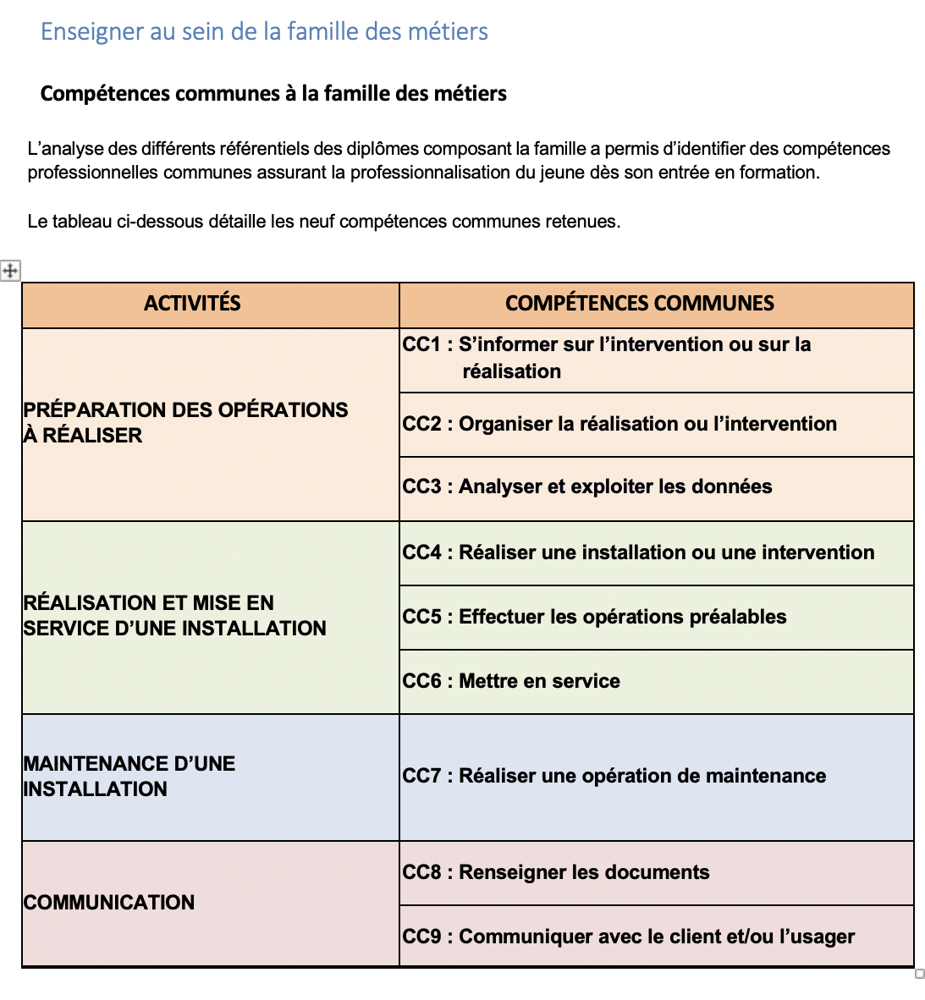
la 2nde famille de métiers: Un Vademecum 2nd MTNE mis à jour
Des compétences communes inchangées.

Slide 5
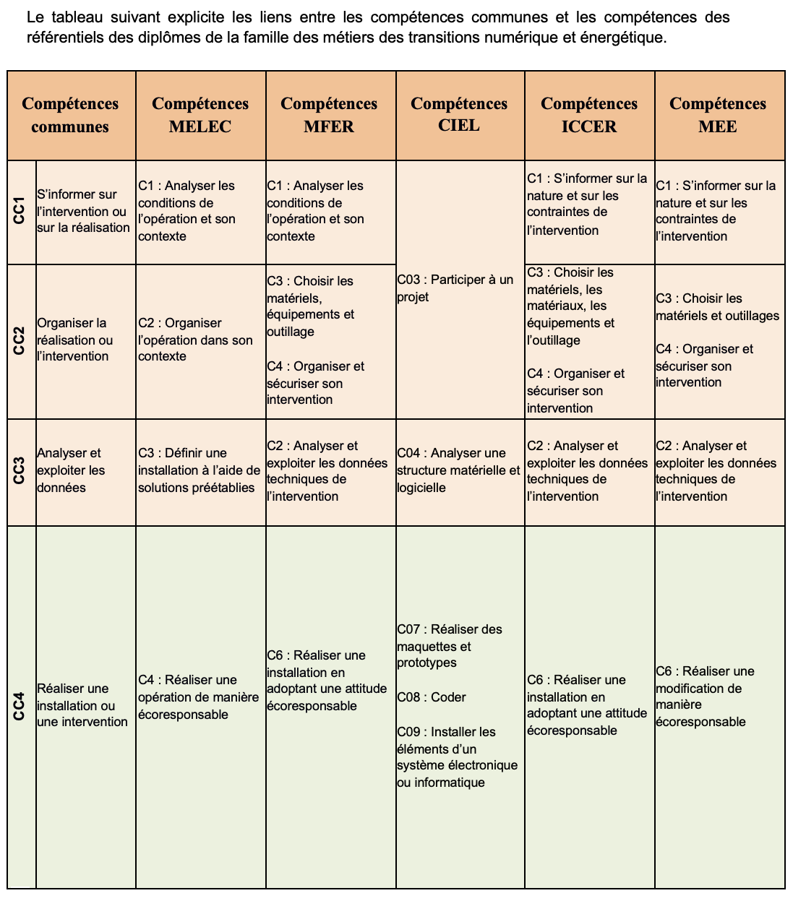
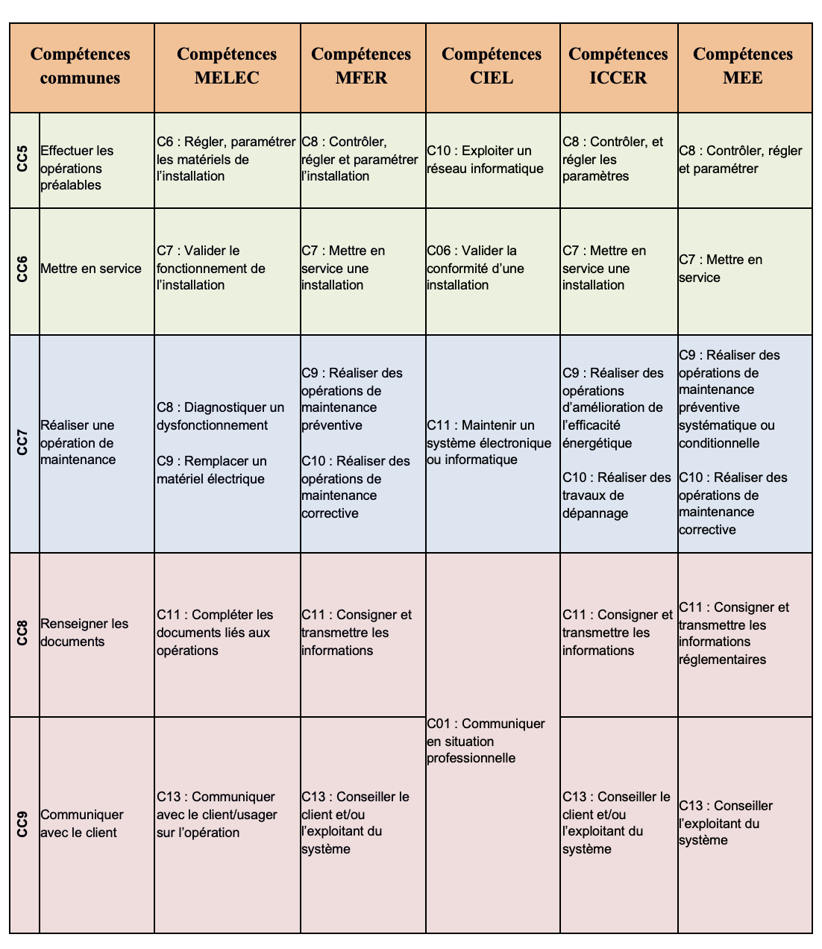
Les compétences du BAC PRO CIEL redistribuées

Slide 6
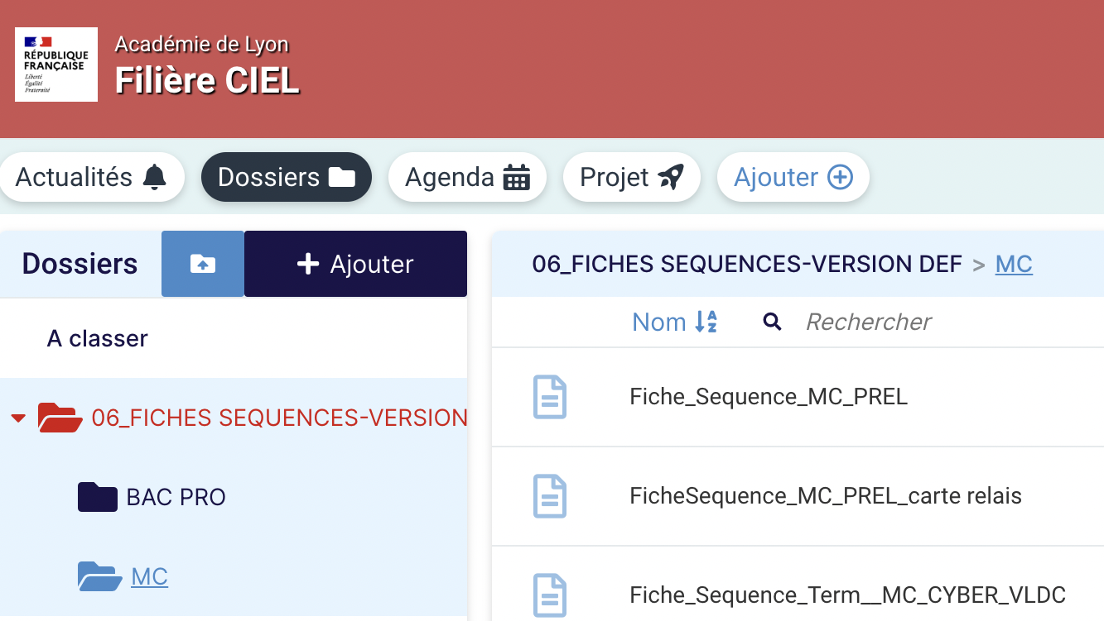
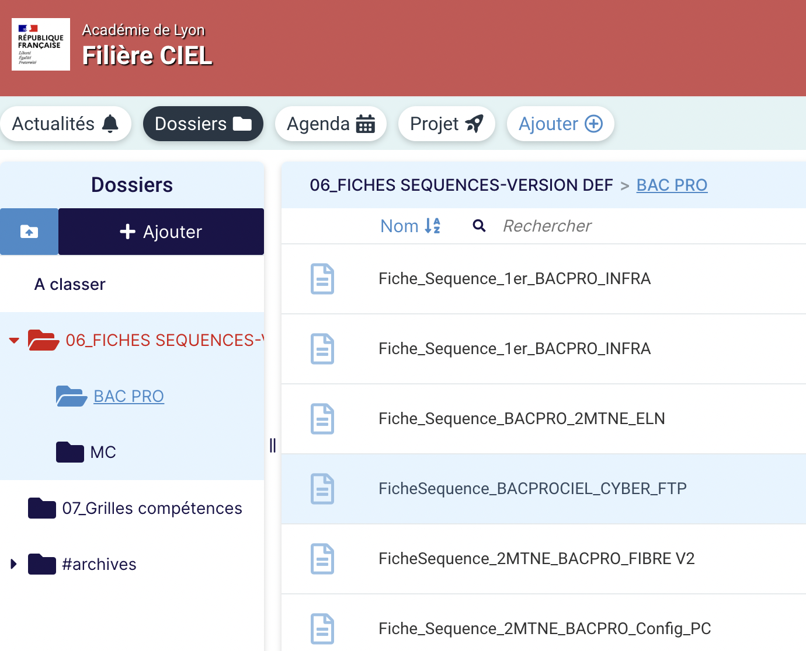
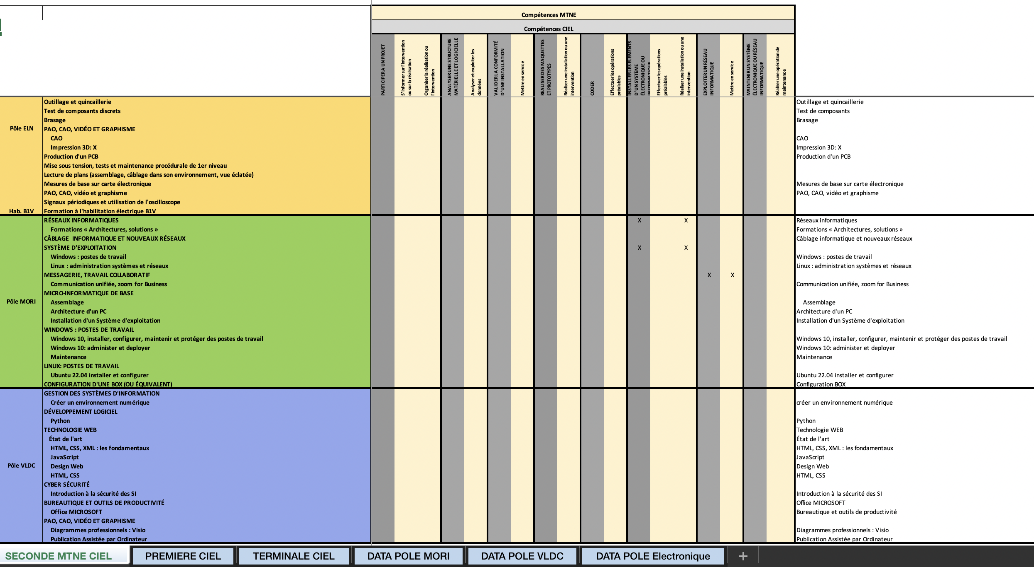
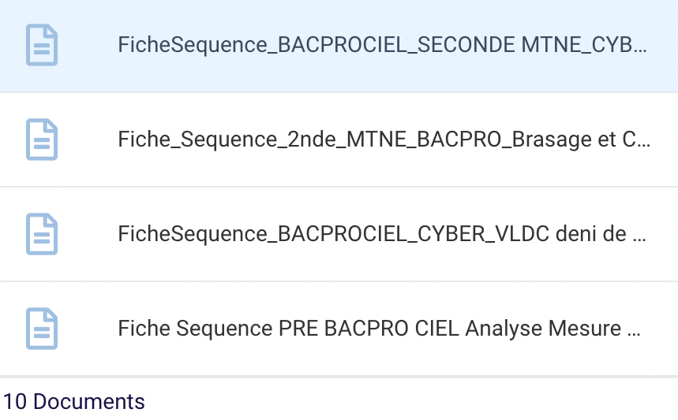
Des séquences BAC PRO et MC
Une progression: un outil dynamique..

Slide 7
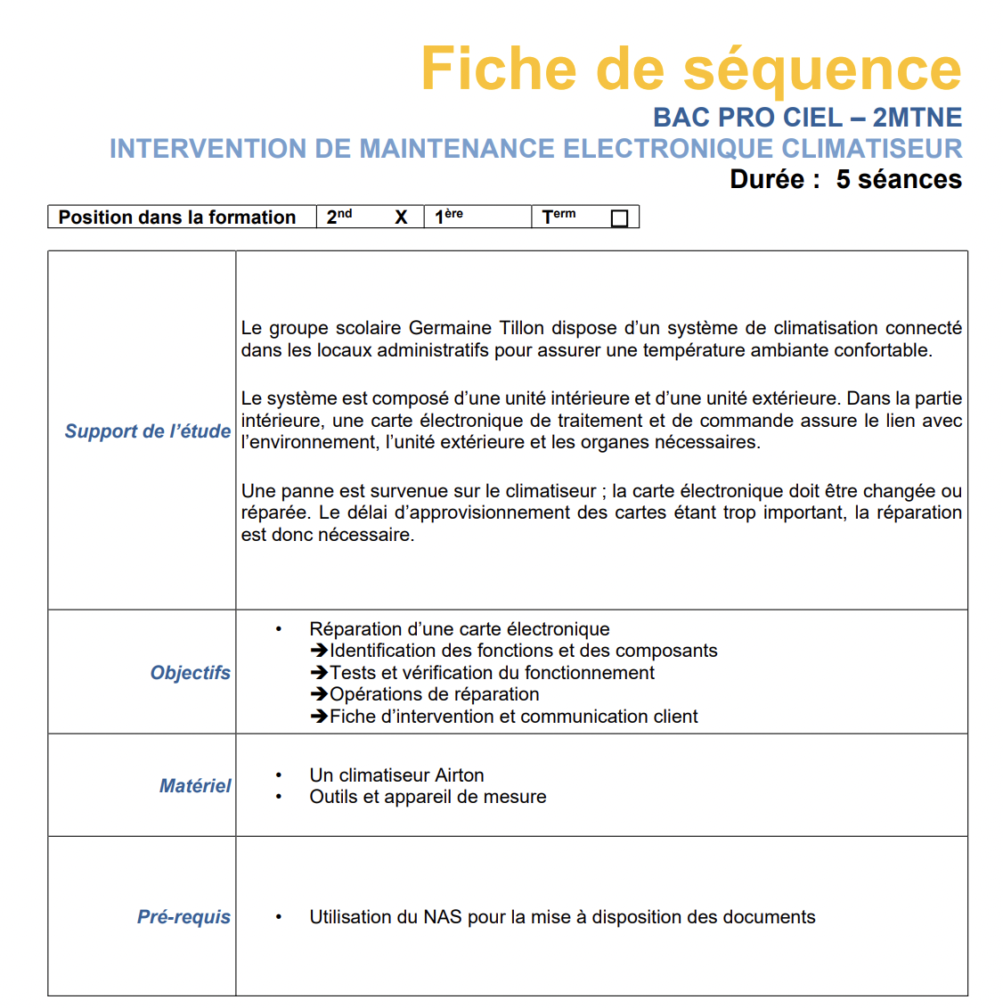
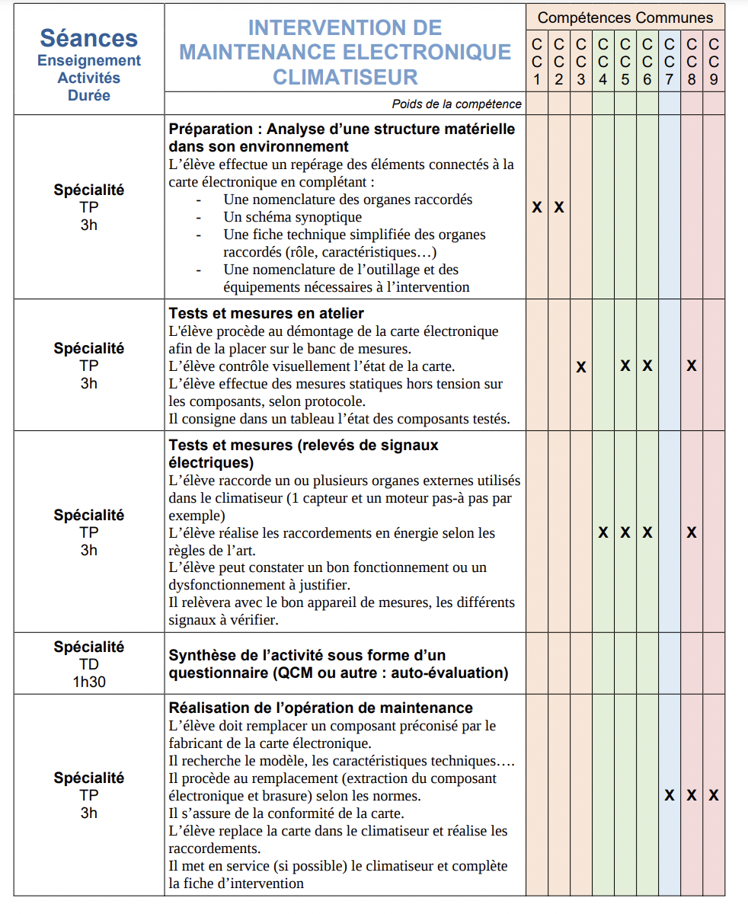
PRÉSENTATION DE QUELQUES SÉQUENCES
Intervention enseignants
Eric Meresse
Eric Curtil
Jean-Michel Letellier
Frederic Maillon
Frederic Freyer

Slide 8
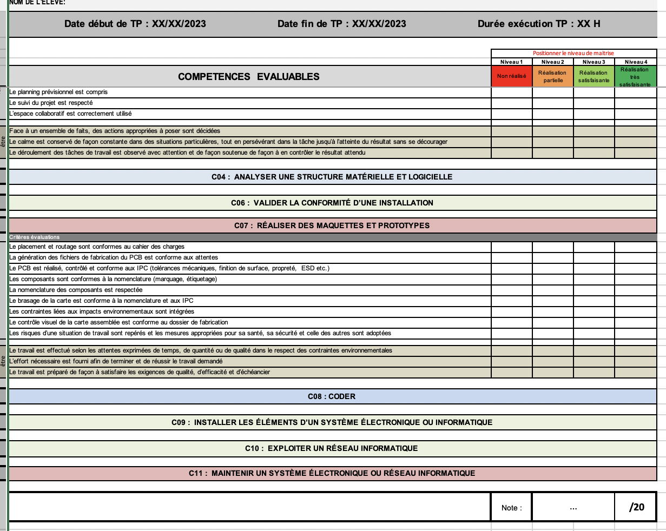
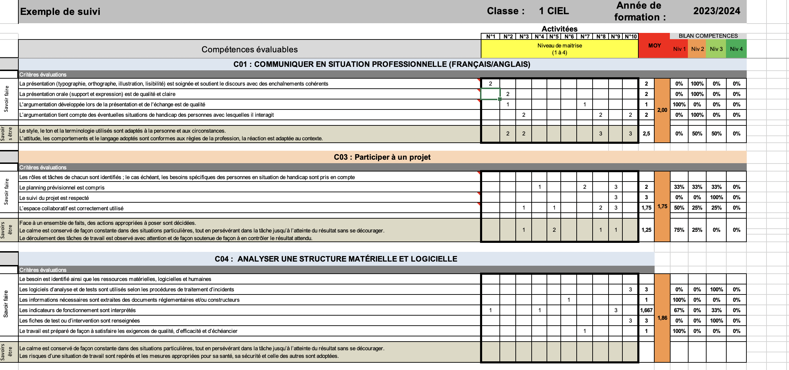
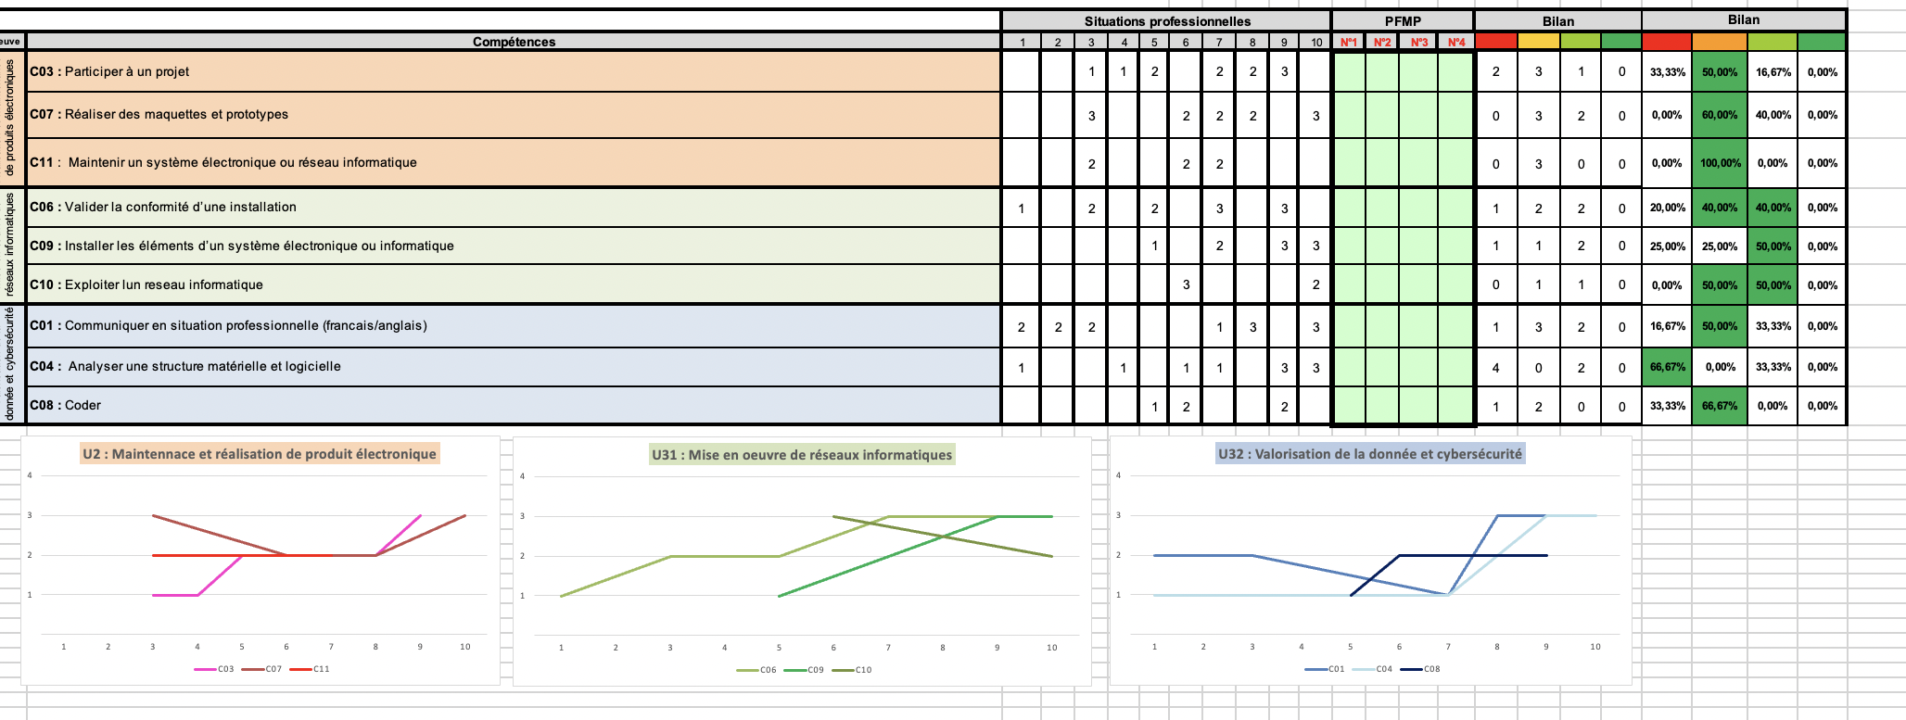
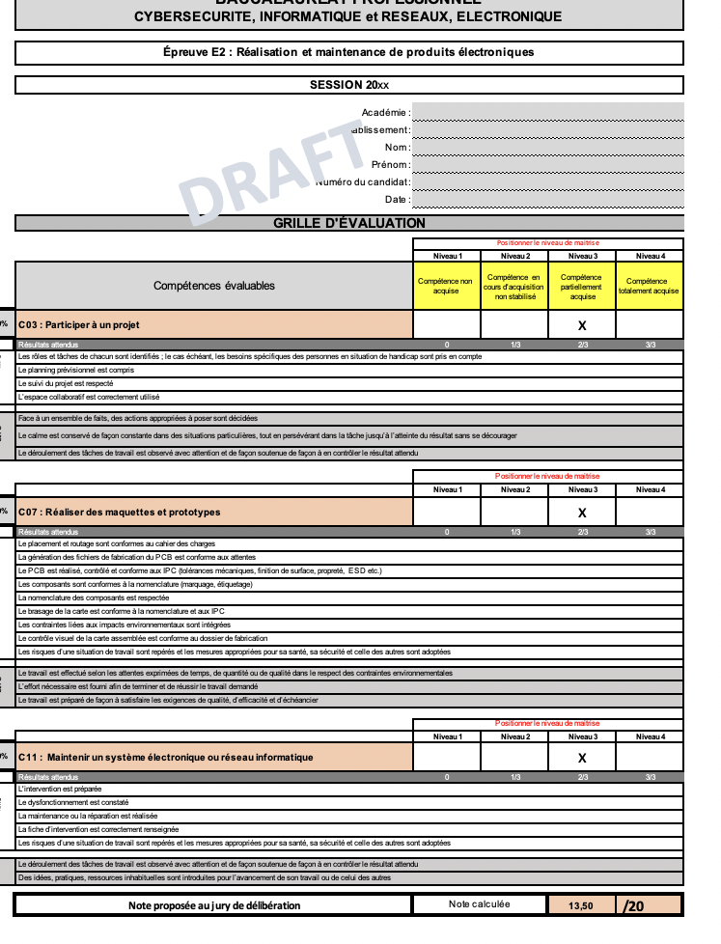
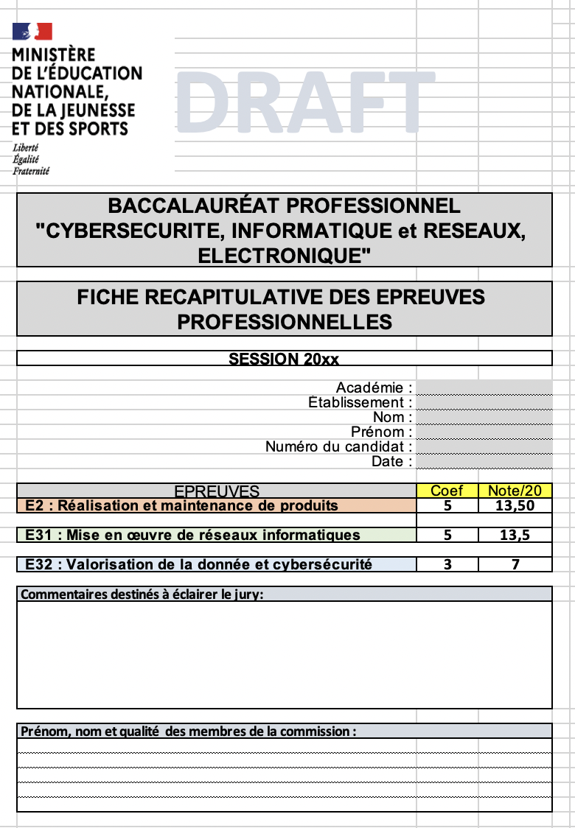
Présentation d’outils de positionnements
‹#›

Slide 9
La formation des professeurs:
Exemple d’un parcours de formation IR et CYBER

Slide 10
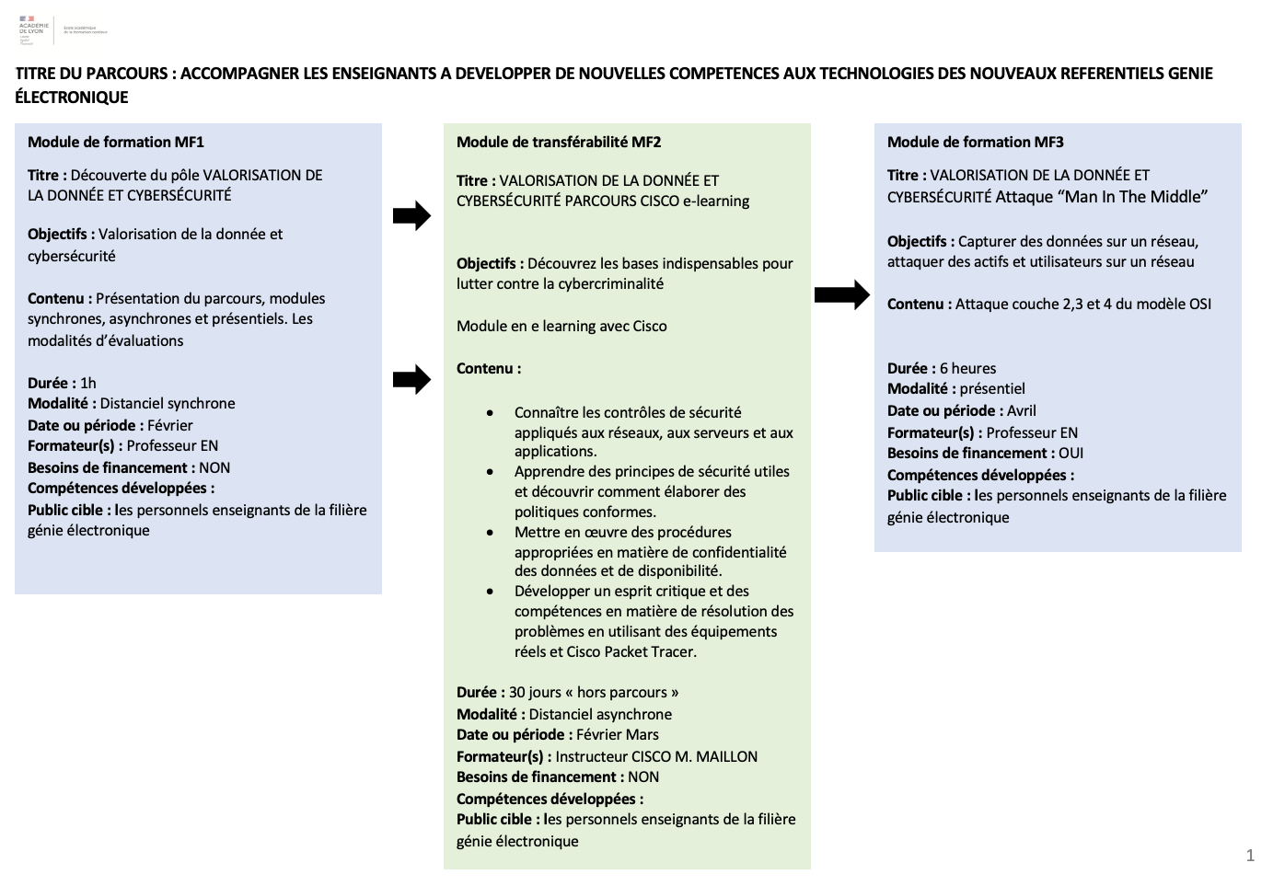
DES MODULES DE FORMATIONS POUR LES PROFESSEURS
Notes:
Proposition de qui dis quoi : Stéphanie ?

Slide 11
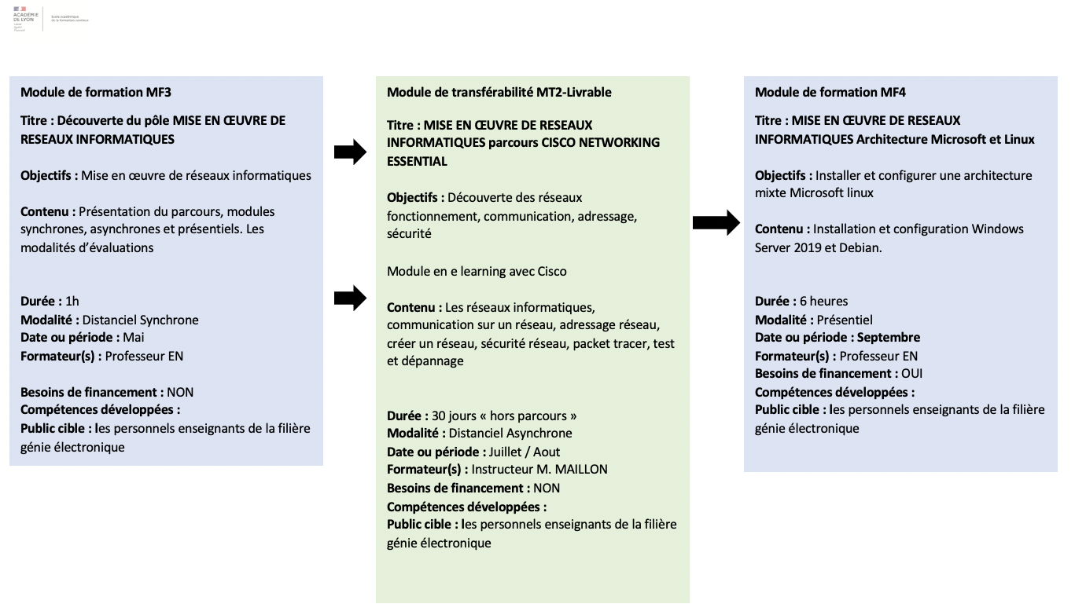
DES MODULES DE FORMATIONS POUR LES PROFESSEURS
Notes:
Proposition de qui dis quoi : Stéphanie ?

Slide 12
DES MODULES DE FORMATIONS POUR LES PROFESSEURS
Notes:
Proposition de qui dis quoi : Stéphanie ?

Slide 13
DES MODULES DE FORMATIONS POUR LES PROFESSEURS
Notes:
Proposition de qui dis quoi : Stéphanie ?

Slide 14
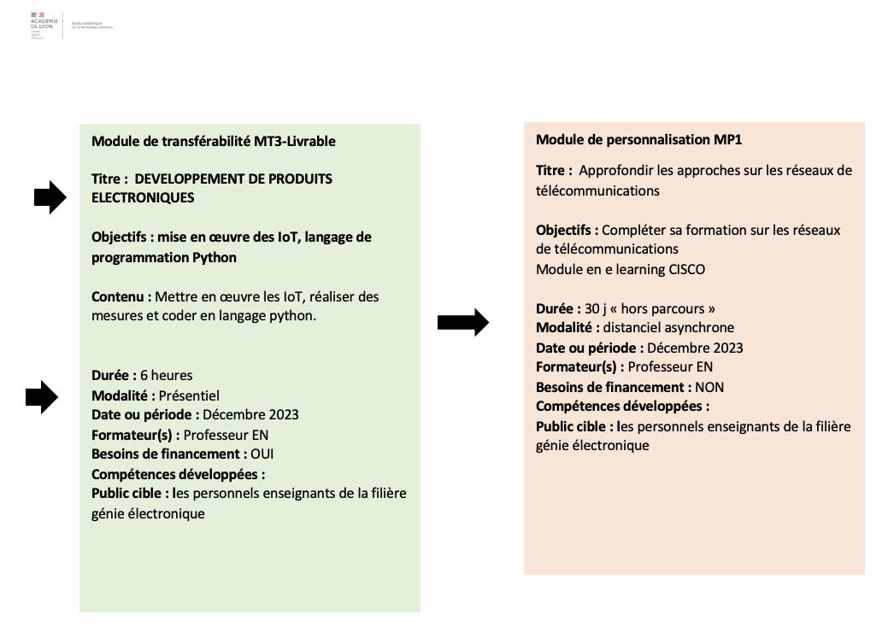
DES MODULES DE FORMATIONS POUR LES PROFESSEURS
Notes:
Proposition de qui dis quoi : Stéphanie ?

Slide 15
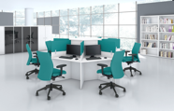
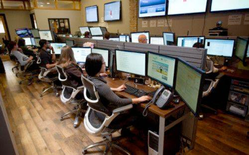
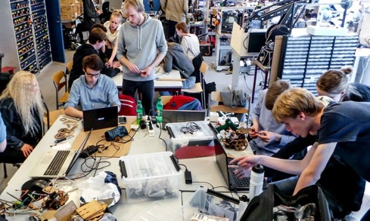
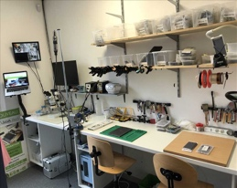
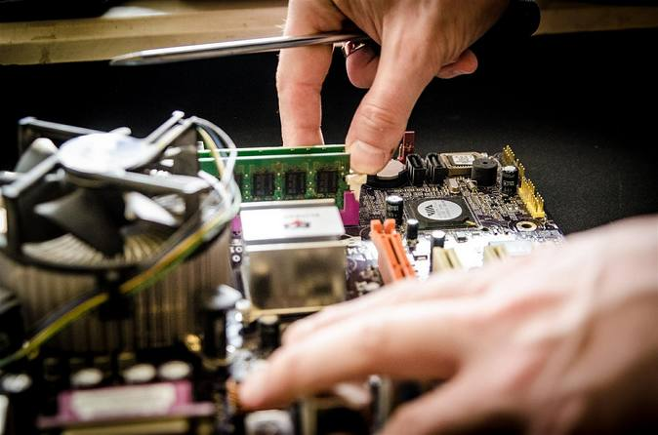
Plateau technique : « Cybersécurité, Informatique et réseaux, Électronique »
Un plateau technique aménagé en espace de travail permettant de réaliser les différentes activités des 3 pôles
Espace Coworking
Espace
« Infrastructures-Réseaux
et Cloud»
Espace
« Codage-Cybersécurité et développement
Espace électronique
« Fab lab »
- Production électronique
- Mesures-tests-qualification de cartes électroniques
- Réparation de produits électroniques
Des espaces pouvant
être partagés avec les BTS CIEL
LOCAL SERVER
Espace
Infrastructure fibre optique FTTH FTTE
DATA
CENTER
Espace
Systèmes communicants
Smart-City
Coloration locale
Espace Maintenance
Micro informatique/téléphonie mobile/tablette
Notes:
Proposition de qui dis quoi : Stéphanie ?

Slide 16
Tableau activités/compétences: « Cybersécurité́, Informatique et réseaux, Électronique » (CIEL)
Aire de travail/Activités/compétences | Descriptif | Matériel-support (pour illustration)
Espace « Infrastructures-Réseaux et Cloud» R1, R2, R3, R5 C01, C03, C04, C06, C08, C09, C10, C11 | Réseaux de communication pour l’acquisition de données, la gestion, le pilotage, la surveillance et la maintenance de processus automatisés, Domotique et immotique, alarme incendie, | Pc avec double écran, Switch administrable, par-feu, routeur, PA wifi, cpl, NVR, Ipbx, Pabx, infra 11801, optique/cuivre/coax, etc…
Espace « Codage-Cybersécurité et développement E1, E2, E3, E4, E5, D1, D2, D3 C01, C03, C04, C06, C07, C08, C09, C10, C11 | Espace de travail comportant une infrastructure ou partie d’une architecture sur lesquelles les tests de sécurité sont réalisés. Espaces d’échange entreprise, réunion projet | Pc avec double écran, Infrastructure réseau LAN isolé physiquement des autres réseaux. . Serveur, bases de données , stations de travail, Commutateur VLAn, Routeur, proxy, Wi-FI Table de réunions/ Ecran inter actif Salon brainstorming / Espace de travail avec bureau mobile
Espace Maintenance: Coloration locale Micro informatique/téléphonie mobile/tablette R1, R2, R3, R5 C01, C03, C04, C06, C08, C09, C10, C11 | L’espace de maintenance est équipé de tous les outils nécessaires pour les réparations et les diagnostiques. L’espace de maintenance doit être organisé en rangé afin de faciliter les réparations et les diagnostics rapides et efficaces. | Pc avec double écran, Outils de base; pinces, des câbles de connexion, des adaptateurs, des écrans, des batteries de rechange pour différents modèles de smartphones et tablettes. Ordinateur pour le diagnostic et la réparation de problème logiciel. Nappes antistatiques, gants de protection, lunettes de sécurité . Etagères et tiroirs pour le rangement des outils et pièces de rechange.
Espace électronique « Fablab » E1, E2, E3, E4, E5, D1, D2, D3 C01, C03, C04, C06, C07, C08,C09 , C10, C11 | Le fablab espace de fabrication collaboratif permet aux élèves, étudiants de travailler ensemble, de partager des connaissances, des compétences, des outils et des ressources. Il fourni des outils de production électronique, des équipements de mesures et de tests. Le fablab permet de prototyper, concevoir et créer des objets électroniques et mécaniques. | Pc avec double écran, imprimante 3D, Scanner 3D, Outils Gravages CI, Arduino,, Raspberry, Bras robotisé, Découpe laser, Fraiseuse commande numérique, thermo formeuse, Défonceuse CN, station de soudage et de dessoudage, environnement de mesures électroniques, postes informatiques CAO
ESPACE Systèmes communicants-Smart-City R1, R2, R3, R5 C01, C03, C04, C06, C08, C09, C10, C11 | Systèmes de communication dans les aménagements routier, autoroutier, ferroviaire, des transports en commun : éclairage public communicant, signalisation, régulation/gestion/contrôle de trafic, qualité de l’environnement …, | Borne de charge de véhicule/Wifi Outdoor Eclairage public/Feux tricolore Réseaux de télécommunications Aero souterrain Vidéo protection/Affichage dynamique Usine 4.0 production connectée de dosette café
DATA CENTER R1, R2, R3, R5, D1, D2, D3 C01, C03, C04, C06, C08, C09, C10, C11 | Le data center est le centre de traitement des données qui stocke et gère des données pour les entreprises, les gouvernements et organisations. Il contient une grade quantité de serveurs informatiques qui fournissent des services tels que le stockage des données, la mise en réseau, la sécurité et la sauvegarde. | baies 42U, refroidies/8 serveurs Windows 2019 DATA onduleurs/Brassages Ethernet cat 7 et 8 (DATA) Brassages FO OS2/Racks stockages DATA IPBX avec lien Trunk pour téléphonie interne et externe avec tous les espaces et activités pédagogiques Distribution de tous les espaces via réseaux fibre et cuivre
LOCAL SERVEUR R1, R2, R3, R5, D1, D2, D3 C01, C03, C04, C06, C08, C09, C10, C11 | La salle serveur ou centre de données est le lieu ou les serveurs informatiques sont conservés et gérés. Elle est conçues pour faciliter la maintenance et la gestion des équipements, avec des racks et des connexions de câblage organisés pour faciliter la maintenance et les mises à jour régulières. | Serveurs, baies de brassage, onduleurs, switch, parfeu, routeur VPN,…
Espace Infrastructure fibre optique FTTH FTTE R1, R2, R3, R5 C01, C03, C04, C06, C08, C09, C10, C11 | L’espace infrastructure FTTH/FTTHE/GSM est l’espace dédié à l’installation, la gestion et la maintenance des équipements fibre optique des réseau basés sur la transmission optique. Cet espace est équipé des outils nécessaires à la connexion des câbles optiques, les équipements de tests et de mesures. Les différents contenants et les racks pour les équipements. | Infrastructure FTTH/FTTE complète ou partie. Infrastructure distribution NRO vers PMZ, infrastructure PMZ vers PB, infrastructure PB vers PTO. 2quipements pour raccordement optique par fusion.
Notes:
Proposition de qui dis quoi : Stéphanie ?

Slide 17
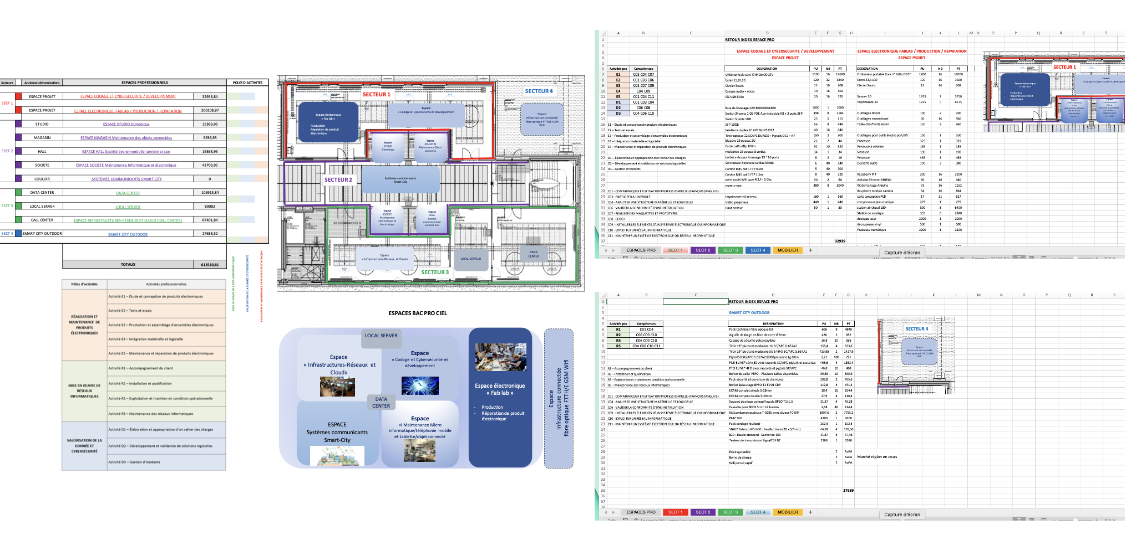
Equipements plateau technique BAC et BTS CIEL: Projet SEP la Côtière (AIN)

Slide 18
MENTION COMPLÉMENTAIRE : « CYBERSÉCURITÉ »
DEUX PÔLES D’ACTIVITÉS
Cybersécurité
Mise en œuvre des réseaux Informatiques
Certifications (CISCO, AWG, IBM, etc..)
Certifications (CISCO, AWG, IBM, etc..)
UN PUBLIC MIXÉ
Lycée professionnel
Lycée général et technologique
18 SEMAINES DE PFMP
Notes:
Proposition de qui dis quoi : Stéphanie ?

Slide 19
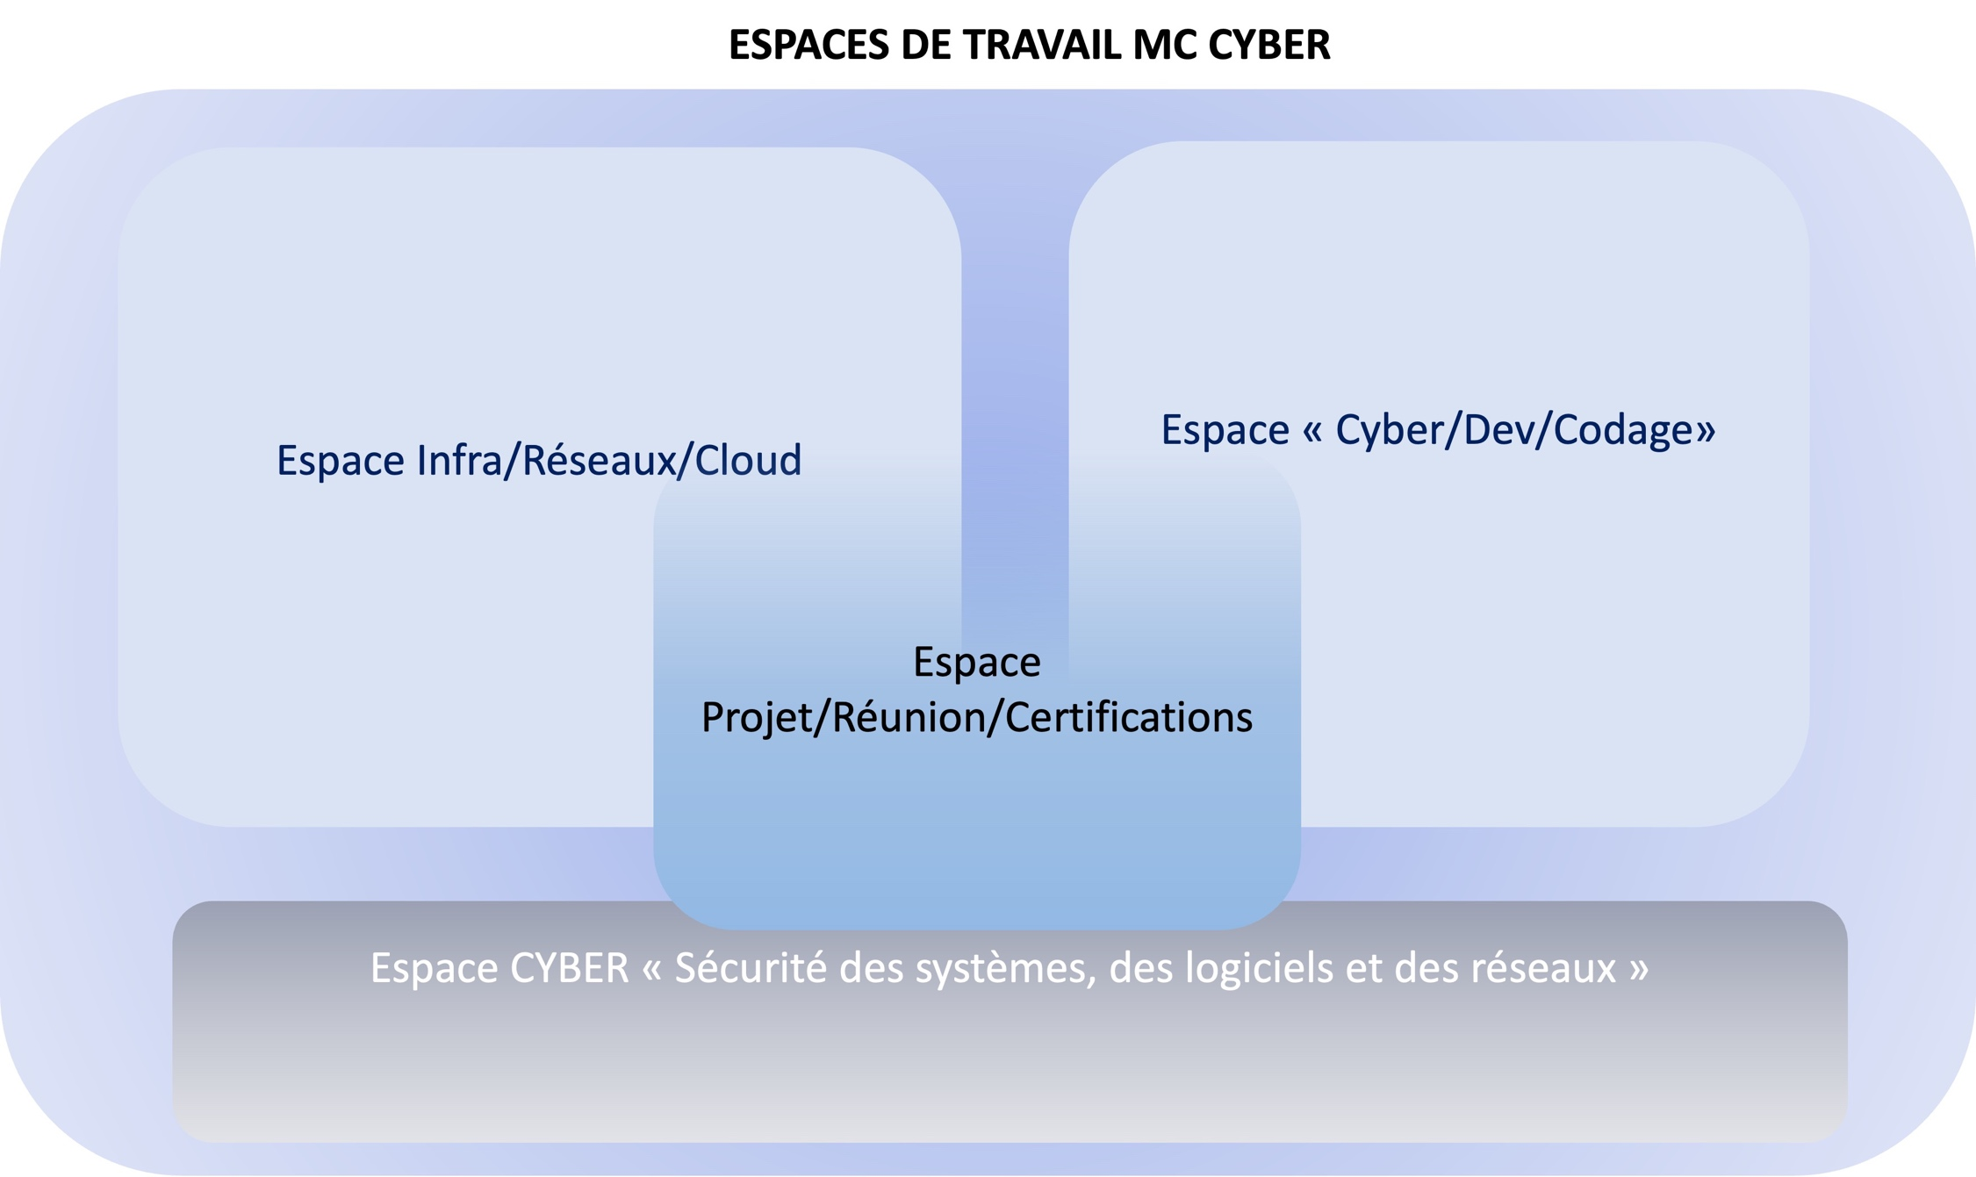
MENTION COMPLÉMENTAIRE : « CYBERSÉCURITÉ »
Espace « ou salle » isolée de l’infrastructure de l’établissement
Notes:
Proposition de qui dis quoi : Stéphanie ?

Slide 20
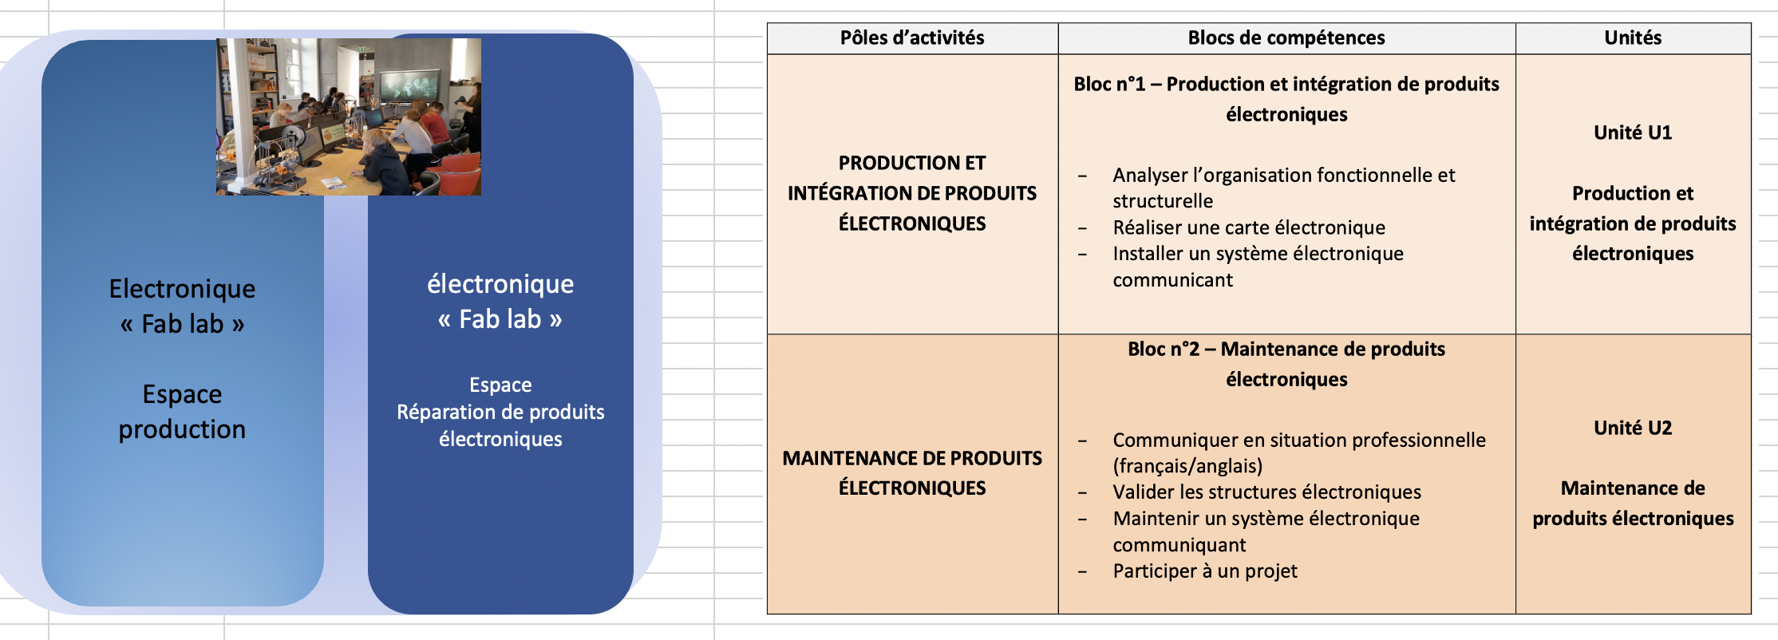
MENTION COMPLÉMENTAIRE : « PRODUCTION ET REPARATION DE PRODUITS ELECTRONIQUES »

